Slide 1
Chess GO
Sumber:
https://github.com/pasky/michi/blob/master/michi.py
Ricky Handoyo - 26415019
Jerry Tandiari - 26415045
Fransisco - 26415038

Slide 2
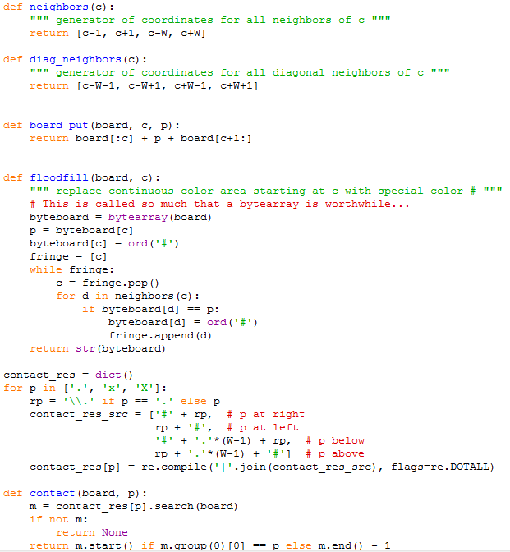
Code
Ini adalah koding untuk boardnya

Slide 3
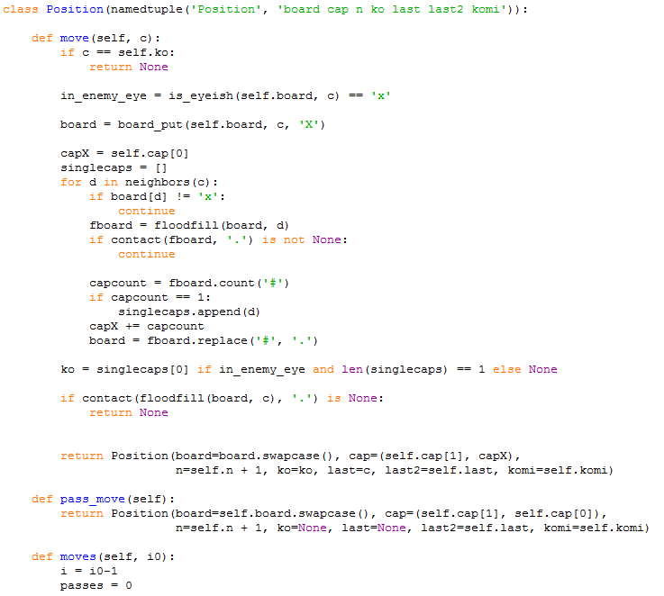
Code
Bagian ini untuk menentukan posisi pada board

Slide 4
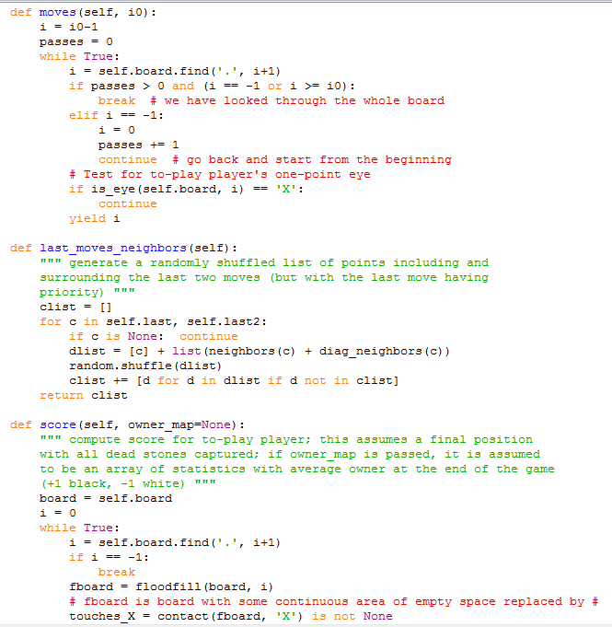
Code
Lanjutan…
Bagian ini untuk menentukan posisi pada board

Slide 5
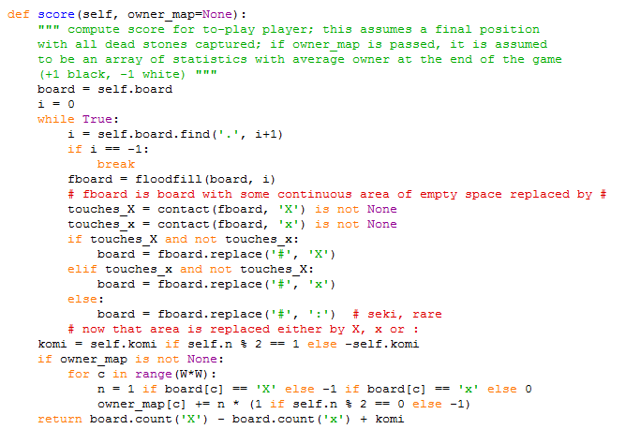
Code
Lanjutan…
Bagian ini untuk menentukan posisi pada board

Slide 6
Code
Lanjutan penempatan koordinat di board

Slide 7
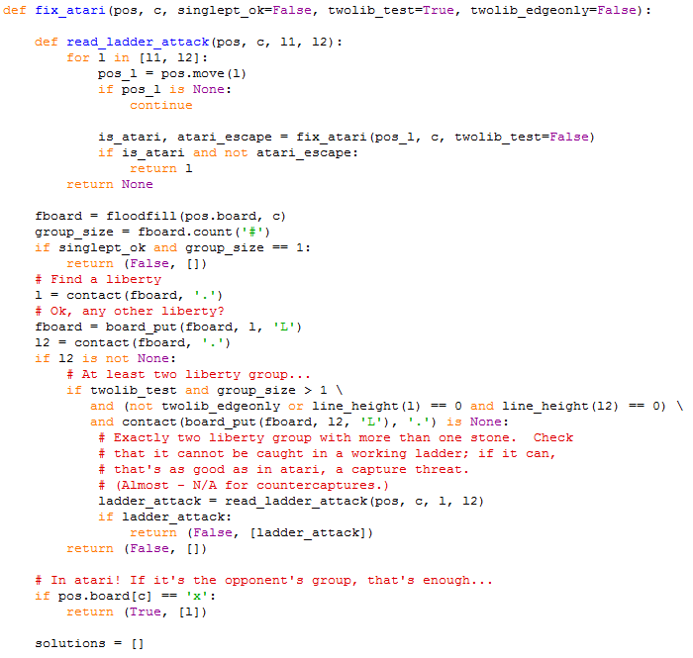
Code
Pada bagian ini menggunakan atari

Slide 8
Code
Lanjutan Atari
Pada bagian ini menggunakan atari

Slide 9
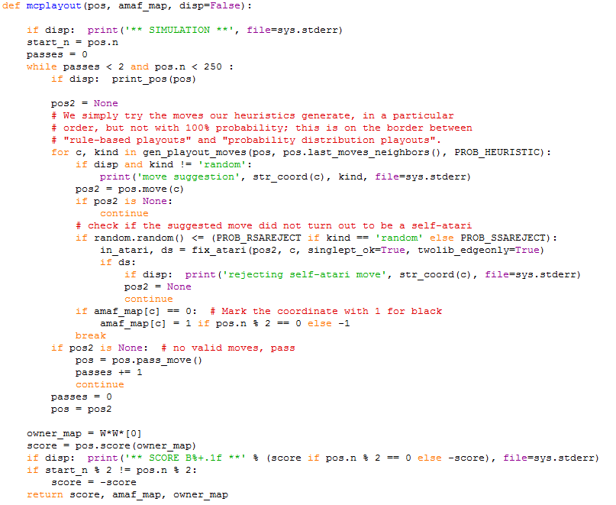
Code
Ini adalah coding yang menerapkan monte carlo dari michiGO

Slide 10
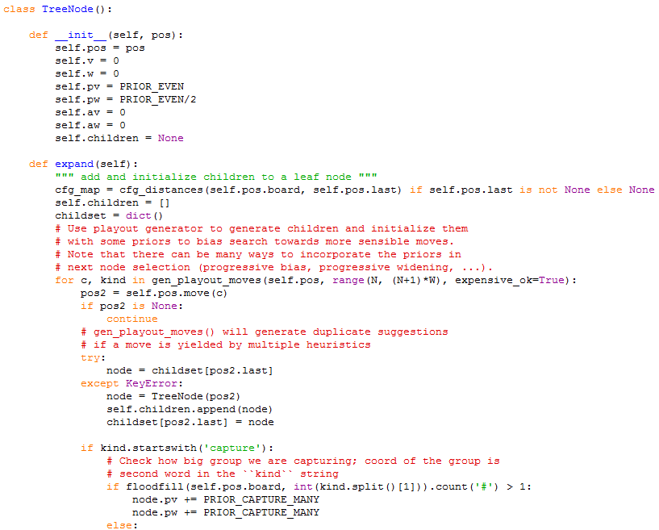
Code
Bagian koding ini digunakan untuk memilih penempatan posisi dari michiGo

Slide 11
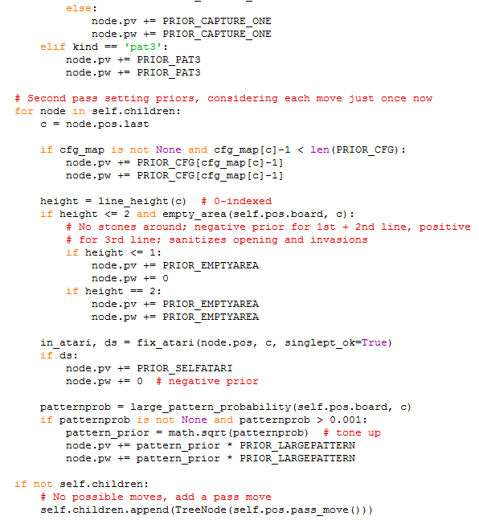
Code
Lanjutan..
Bagian koding ini digunakan untuk memilih penempatan posisi dari michiGo

Slide 12
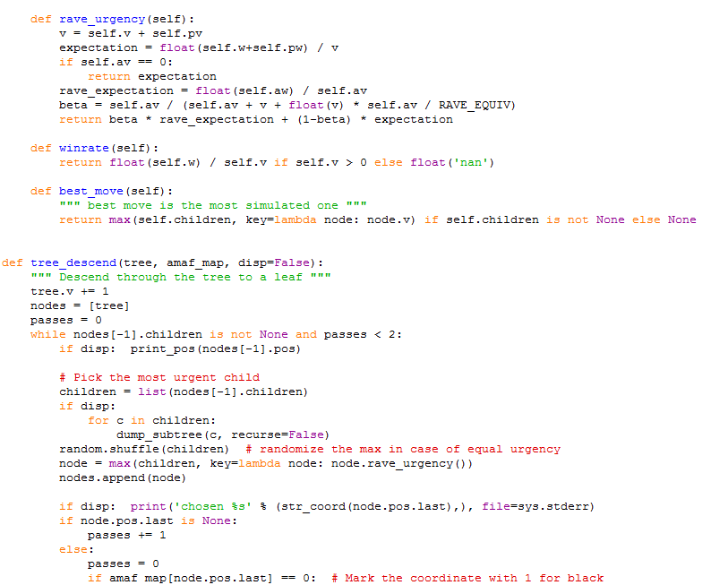
Code
Lanjutan..
Bagian koding ini digunakan untuk memilih penempatan posisi dari michiGo

Slide 13
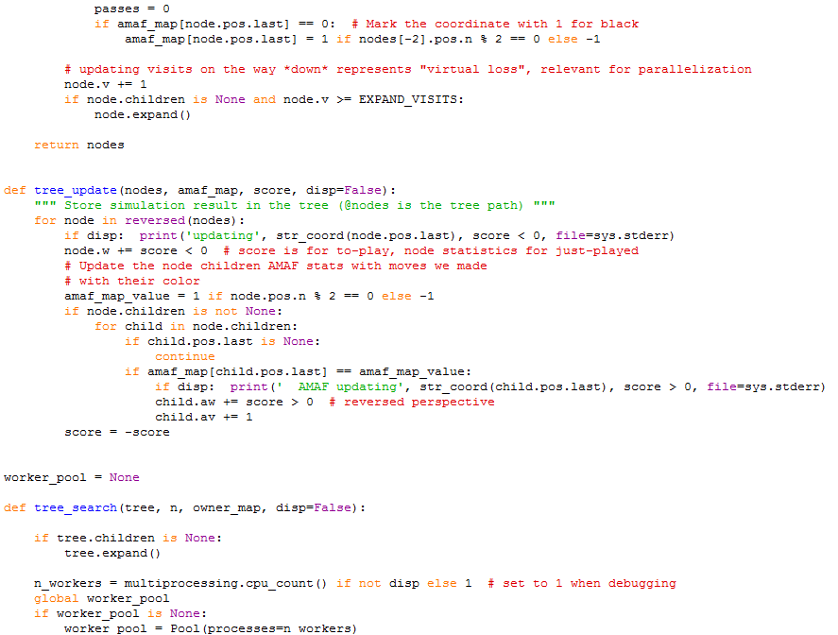
Code
Lanjutan..
Bagian koding ini digunakan untuk memilih penempatan posisi dari michiGo

Slide 14
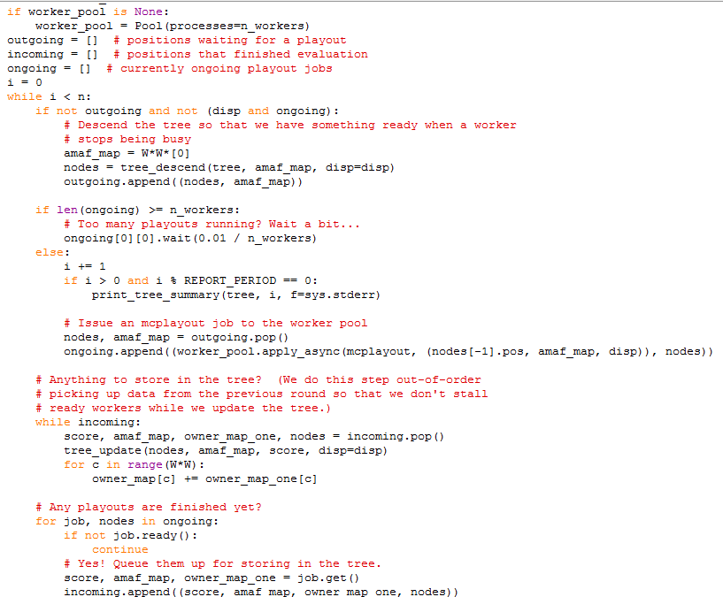
Code
Lanjutan..
Bagian koding ini digunakan untuk memilih penempatan posisi dari michiGo

Slide 15
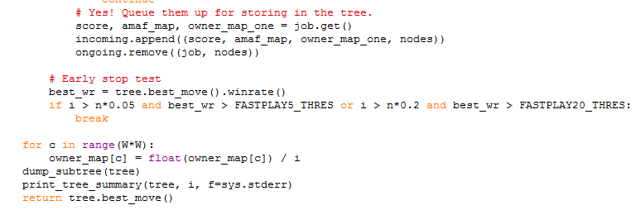
Code
Lanjutan..
Bagian koding ini digunakan untuk memilih penempatan posisi dari michiGo

Slide 16
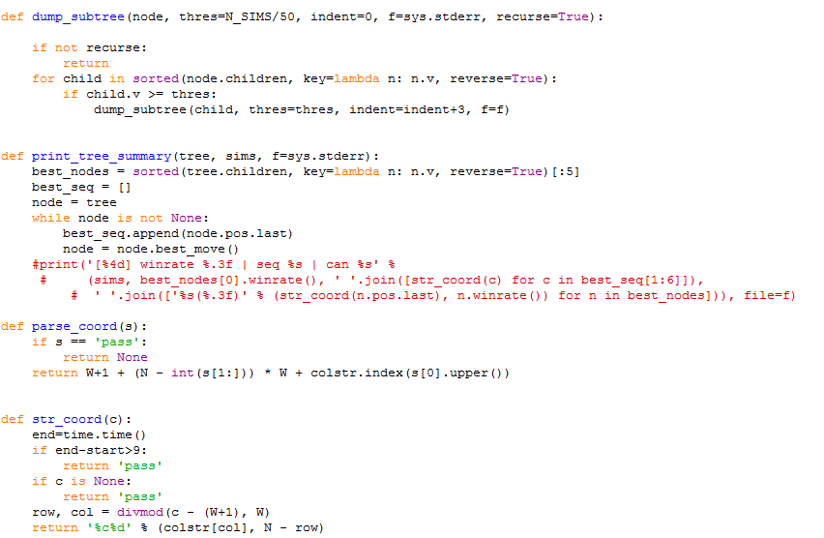
Code
Lanjutan..
Bagian koding ini digunakan untuk memilih penempatan posisi dari michiGo dan juga menunjukkan kondisi ketika terjadi pass

